Slide 1
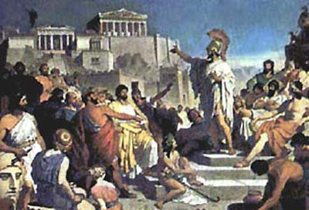
1. Понятия ораторского искусства и красноречия. Судебное красноречие. 2. История развития ораторского искусства и красноречия. 3. Значение ораторского искусства для юриста.
ВОЗНИКНОВЕНИЕ И РАЗВИТИЕ ОРАТОРСКОГО ИСКУССТВА

Slide 2
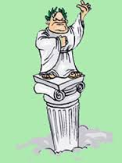
1. Понятия ораторского искусства и красноречия
Предмет -
наука о построении судебной речи как жанра ораторского искусства
Риторика
Древнегреч. rheo – «говорю, лью, теку». Производное от него rhetor – «ритор», «оратор»; rhetorike – «мастерство/искусство ораторской речи»

Slide 3
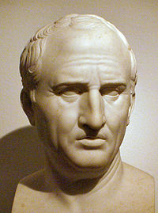
Древний Рим
Ритор –
знаток теории красноречия и правил речевого мастерства, умеющий владеть ими и преподавать их
Оратор –
общественный деятель, государственный муж, владеющий красноречием как средством политической деятельности
Цицерон

Slide 4
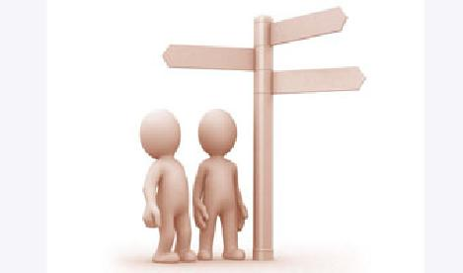
Риторика: определения
Риторика – теория и искусство создания / построения речи. Риторика представляет собой теорию, описывающую процесс порождения речи, т.е. переход от самого общего представления о будущей речи к готовому тексту, который можно произносить перед аудиторией.
Риторика – искусство мыслить, поскольку она является наукой и искусством реального мыслеречевого творчества, выражающего позицию каждого человека в жизни. Риторика изучает, как мысль формируется в слове и как мысль выражается словом.

Slide 5
Риторика: определения
Риторика – теория и практика совершенной речи.
Риторику всегда интересовала речь убедительная, воздействующая, украшенная, уместная, эффективная, целесообразная, выразительная и т.д., т.е. такая речь, которая отличалась от обычной. Обычной речью занималась грамматика, совершенной – риторика.
Риторика – учение о речевом воспитании личности.
Поскольку в речи выражен весь человек, риторика способствует формированию всей личности человека. Вместе с тем риторика – это основа для формирования профессиональной личности специалиста

Slide 6
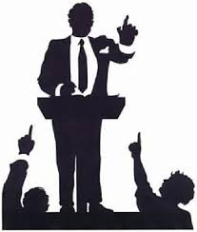
Риторика: виды
риторика для говорящего
учит создавать тексты, учит говорить убедительно.
риторика особенно необходима для людей так называемых «говорящих профессий», «профессий повышенной речевой ответственности».
риторика для слушающего
имеет дело уже с созданным текстом
риторический анализ позволяет понять, как устроена готовая речь
риторический анализ уже созданного текста может помочь отделить риторику от манипулирования сознанием, помочь распознать уловки, демагогию
риторический анализ позволяет оценить текст с точки зрения его эффективности, позволяет указать на риторические ошибки и предложить варианты их исправления

Slide 7
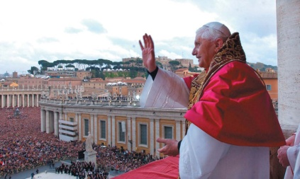
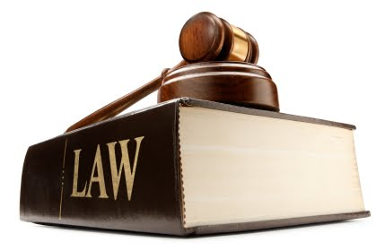
Риторика
Общая
изучает общие принципы, законы и правила построения совершенной речи
изучает путь от мысли к слову, последовательность порождения и воплощения речи.
Частные
Частные профессиональные риторики:
политическая, военная, деловая, дипломатическая, юридическая, церковная, педагогическая, медицинская и т.д.

Slide 8
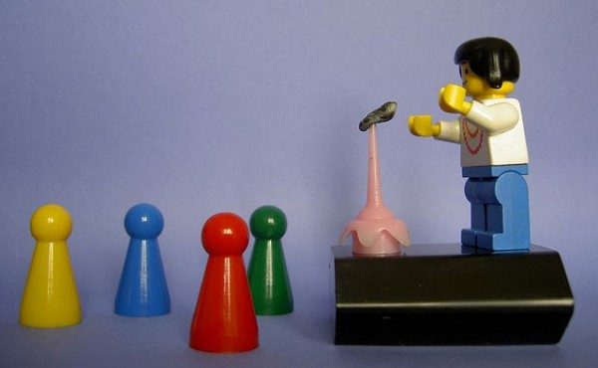
Риторический канон
Риторический канон состоит из пяти частей, пяти этапов организации публичного выступления
Инвенция
Диспозиция
Элокуция
Мемория
Демонстрация

Slide 9
Риторический канон
1. инвенция (от лат.inventio – изобретение; изобретение мыслей) – что сказать?
Инвенция – рождение замысла, создание идей, содержания речи.
Существуют определенные техники в создании идей и распространении речи. Эта техническая сторона воплощена в учении об общих местах – топике – способах построения доказательств или развертывания речи.
2. диспозиция (от лат. dispositio – расположение, расположение мыслей; впоследствии слово диспозиция было вытеснено термином композиция, под которой понимается порядок следования частей текста) – в какой последовательности?
Диспозиция – расположение; раздел о правилах композиционного построения речи.
Изобретенный материал необходимо разумно, в определенной последовательности расположить.
Классические риторики предлагают 8 частей композиции речи:
обращение,
называние темы,
повествование,
описание,
доказательство,
опровержение,
воззвание,
заключение.

Slide 10
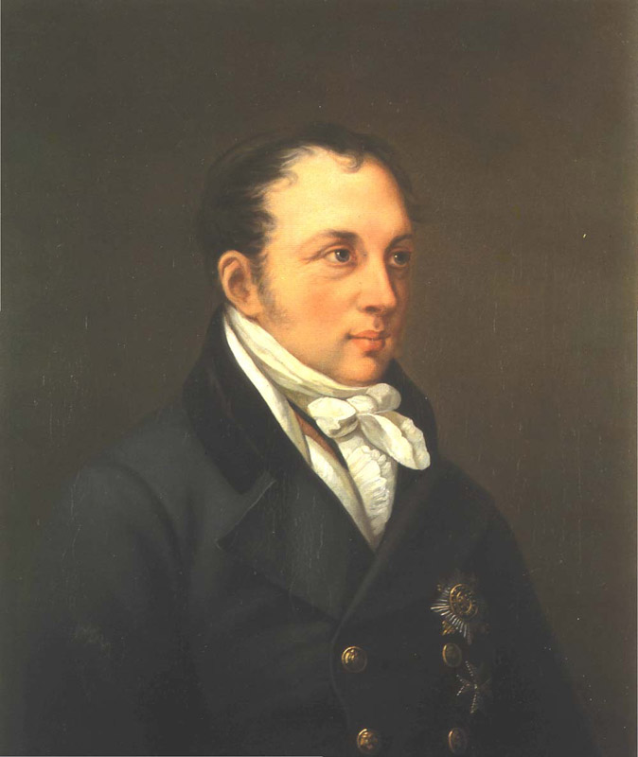
Риторический канон
3. элокуция (от лат. elocutio – выражение; в старых риториках этот раздел часто назывался «украшением мыслей»; на этом этапе автор находит наилучшие языковые средства выражения замысла, отбирает, оценивает и согласует их) – как? какими словами?
Элокуция (выражение) – раздел о словесном оформлении речи.
Н.Ф. Кошанский
речевые приемы:
Предупреждение (occupation) – оратор предупреждает слушателей, сам возражая себе, а затем опровергает это возражение (служит большему убеждению);
Ответствование (subectio) – сами спрашиваем, сами себе отвечаем;
Уступление (concessio) – когда мы соглашаемся с позицией противника для того, чтобы затем еще более ее опровергнуть и подтвердить нашу истину.

Slide 11
Речевые приемы
Разделение (distribute) – вычисление видов вместо рода, частей вместо целого (оно делает истину более очевидной, более убеждает разум) – говорить о чем-то конкретном;
Перемещение (antimetabole) – переставив слова в предложении, даем другую, сильнейшую и часто противную мысль. Эта фигура неожиданна и поэтому убедительна;
Остроумие (oxymoron) – острая мысль с видимым противоречием. Заставляет соображать и догадываться;
Отступление – искусный переход от одного предмета к другому;
Возвращение – переход от постороннего к главному предмету, последствие отступления. Эти две фигуры следуют друг за другом и для оратора необходимы;
Наращение – постоянный ход от слабейшего к сильнейшему;
Поправление – одна мысль, сказанная как бы нечаянно, заменяется другой, более сильной

Slide 12
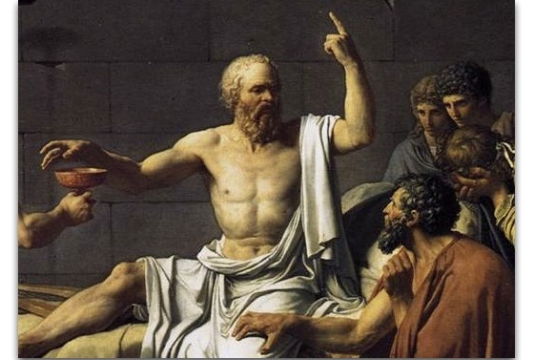
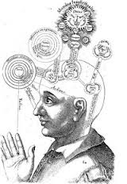
Риторический канон
4. мемория (от лат. memoria - запоминание)
Мемория (память). Перед тем, как произнести отобранный текст, необходимо его запомнить.
Кроме индивидуальных способов и приемов, существуют универсальные приемы подготовки к произнесению будущей речи:
Осмысление (не механическое);
Заучивание наизусть с повторением про себя или вслух заученного текста;
Неоднократное редактирование текста;
Прочитывание вслух написанного текста;
Произнесение текста без зрительной опоры;
Прочитывание (произнесение текста на диктофон с последующим анализом).
5. демонстрация (от лат. demonstratio) правила произнесения речи перед аудиторией, приемы интонирования, постановка голоса, мимика, жесты).
Необходимо обращать внимание на ряд моментов: темп и ритм, пауза, интонация, громкость, тембр голоса, логическое ударение, артикуляция, постановка дыхания, манеры;
человек говорит не только с помощью слов, но и с помощью тела: говорят руки, ноги, поза, мимика.

Slide 13
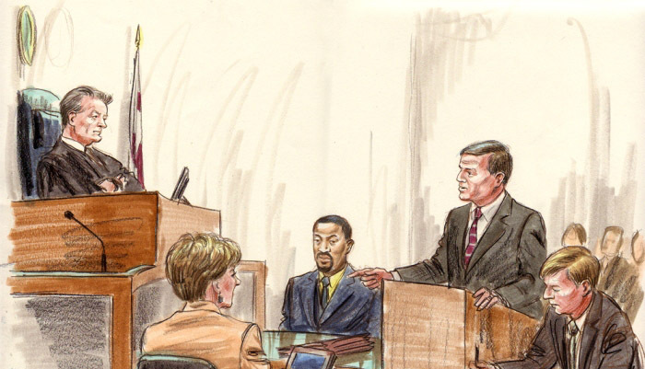
Судебное красноречие
это род речи, призванный оказывать целенаправленное и эффективное воздействие на суд, способствовать формированию убеждения судей и присутствующих в суде граждан.
судебная риторика -комплекс риторических знаний и умений юриста по подготовке и произнесению публичной профессиональной речи, как умение строить аргументированное рассуждение, воздействующее на правосознание людей

Slide 14
Зарождение античной риторики. Деятельность софистов
Коракс и Тисий считаются основателями греческой (и, следовательно, всей античной) риторики.
создали сборник «общих мест» («топосов») — хрестоматию готовых примеров для заучивания, чтобы вставлять их в произносимую речь, и первый учебник риторики — теоретическое руководство, которое давало рекомендации относительно самой структуры ораторских выступлений
начали преподавать ораторское искусство в специальных школах
Тисий был учителем был учителем Горгия, Лисия и Исократа
Риторика развивалась на фоне расцвета древнегреческой литературы; на это же время приходился расцвет театра и философии
В городах-государствах Эллады создавалась особая атмосфера для расцвета красноречия.
Верховным органом в таком городе было Народное собрание, и политический деятель непосредственно обращался к народу (демосу). Суд также совершался публично. Обвинителем мог выступить любой человек. Обвиняемый защищался сам, убеждая в своей невиновности.

Slide 15
Античный анекдот
Научившись красноречию у Коракса, Тисий решил не платить за обучение. Коракс привлек бывшего ученика к суду.
«Скажи мне, Коракс, — защищаясь, спросил Тисий, — знатоком чего я считаюсь?»
— «Знатоком искусства доказать что угодно», — ответил Коракс.
«Но если ты научил меня этому искусству, я убеждаю тебя ничего с меня не брать, а если ты не научил, то мне не за что платить».
Коракс возражал следующим образом: «Если, научившись от меня искусству убеждения, ты убеждаешь меня ничего с тебя не брать, то ты должен заплатить за обучение, поскольку умеешь убеждать, а если ты не убеждаешь, то ты должен все равно принести деньги, потому что я не убежден не брать с тебя платы».
Судьи слушали, качали головами и наконец решили: «Негодное яйцо негодной вороны»

Slide 16
Софисты
Возникновение риторики тесно связано с деятельностью софистов – древнегреческих философов
В переводе с греч. «софист» – «человек, который учит; мудрец, знаток»
мастерски владели всеми формами ораторских речей, законами логики, искусством спора, умением воздействовать на аудиторию
разработали целостную систему риторического воспитания гражданина греческого полиса, включавшую обучение мастерству публичного выступления и эристике (искусству спора)

Slide 17
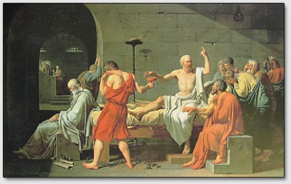
Софисты
полагали, будто доказать можно все, что угодно, главное – выбрать правильные средства доказательства
все в мире относительно, все субъективно
Истина – это только субъективные суждения о ней
риторика софистов была риторикой словесного спора, состязания, борьбы

Slide 18
Один из самых известных софистов Горгий (485 – 367 гг. до н.э.) писал:
«Слово есть великий властелин, который, обладая малым и совершенно незаметным телом, совершает чудеснейшие дела. Ибо оно может и страх изгнать, и печаль уничтожить, и радость вселить, и сострадание пробудить…Сила убеждения, которая присуща слову, и душу формирует, как хочет»
разработал множество стилевых ресурсов, которые актуальны и до сих пор:
- антитеза (противопоставление),
- оксюморон (сочетание противоположных понятий)
создал множество средств украшения речи - «горгиевые фигуры»

Slide 19
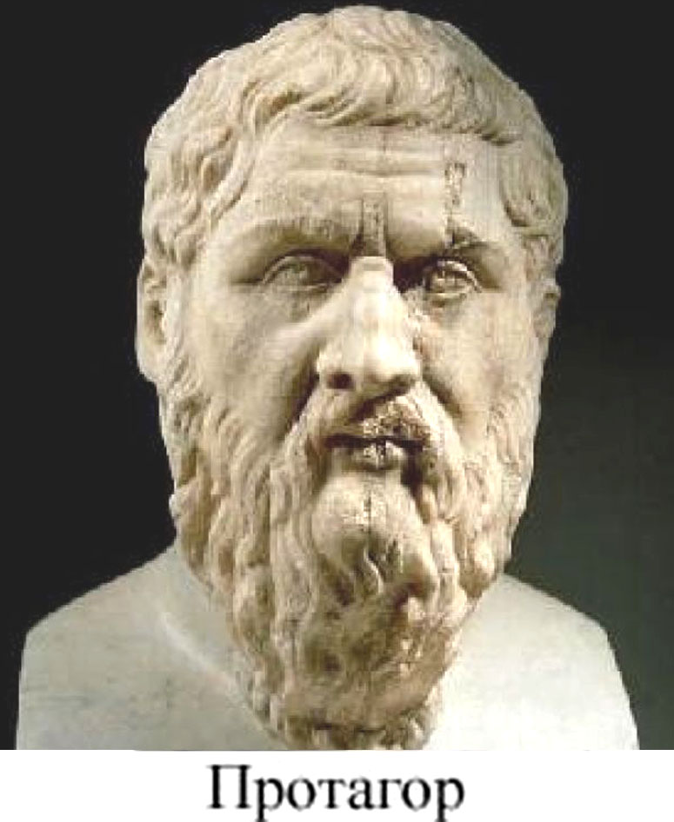
Софисты
Протагор - основоположником эристики (искусства спора);
Лисий – один из первых известных судебных ораторов; один из 10 древнегреческих ораторов, которых во II – I вв. до н.э. признали классическими; написал более 400 судебных речей

Slide 20
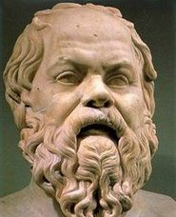
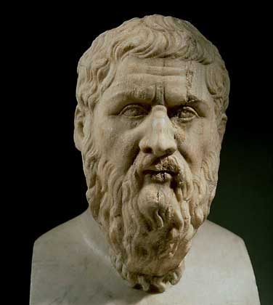
Вклад Сократа и Платона в развитие риторики
Сократ (470 – 399 гг. до н.э.)
Платон (427 – 347 гг. до н.э.)

Slide 21
Сократ
его учение знаменует поворот в философии — от рассмотрения природы и мира к рассмотрению человека
направил внимание философов на важное значение человеческой личности
Метод диалектического спора
вошел в историю как гениальный собеседник, проницательный спорщик и диалектик, вечный ученик, который черпал знания даже от людей малообразованных, ироничный остряк, любитель правды, своими невинными вопросами разоблачавший неправду и ложь.
Сократ считал нахождение истины основной задачей общения.

Slide 22
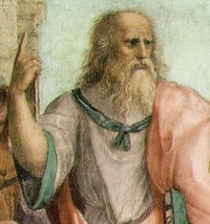
Платон
Ученик Сократа
негативно относился к софистам и софистической риторике, противопоставляя ей диалектику – особое средство поиска истины
известен своими диалогами («Федр», «Горгий», «Апология Сократа»)
всегда подчеркивал нравственную цель искусства слова:
В диалогах Платон создал образ Сократа и привел образцы сократического диалога – диалога, в котором участники при помощи умело поставленных вопросов ищут истину.
«Если кто решил овладеть красноречием по-настоящему, он должен быть человеком справедливым и сведущим в делах справедливости…»

Slide 23
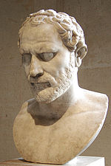
Демосфен
(385 – 322 гг. до н.э.)
был и судебным, и политическим оратором
не обладая природными ораторскими способностями, стал выдающимся оратором
Строил речь динамично, пылко
первый ввел в обычай сопровождать речи жестикуляцией

Slide 24
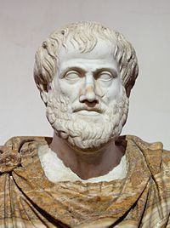
Аристотель
384–322 гг. до н.э.
древнегреческий философ, логик и ритор
был воспитателем Александра Македонского.
Был учеником Платона; провел в его Академии 20 лет,
в последние годы жизни основал в Афинах собственную школу, которую назвал Ликей
трактаты «Риторика», «Топика», «О софистических опровержениях»
обобщив опыт греческой риторики, в своих трудах создал общую теорию красноречия и тем самым положил начало традиции европейского риторического искусства
риторика – наука и мастерство прежде всего доказательной (убеждающей) речи

Slide 25
Риторика Аристотеля
«Риторика» Аристотеля состоит из трех книг:
в первой – обосновывается предмет риторики, рассматривается классификация ораторских речей, предлагается система общих мест речевой деятельности (топика);
во второй – исследуется основа риторического доказательства, или «причины, возбуждающие доверие к говорящему»; по Аристотелю, это – разум, добродетель и благорасположение;
в третьей – описываются качества стиля, дается классификация тропов и фигур, а также рассматриваются вопросы композиции

Slide 26
Триады Аристотеля
Три элемента, из которых слагается речь
Три рода слушателей
Три рода риторических речей: 1) эпидейктические (показательные, торжественные) речи; 2) совещательные; 3) судебные
Три способа убеждения в речах
Три условия, придающие речи характер убедительности:
1) демонстрация определенного склада личности оратора (образ оратора);
2) доказательность;
3) возбуждение доверия.

Slide 27
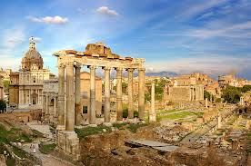
Риторика Древнего Рима
Ораторское искусство тесно связано с политической жизнью
Римские ораторы в большей мере, чем греческие ориентировались на практическую сторону общения: известен афоризм Катона, обращенный к начинающему оратору: «Придерживайся сути дела, слова найдутся»
В римской риторике была усовершенствована композиция выступления, которая стала шестичленной: вступление, изложение, разделение, обоснование, опровержение и заключение
Были сформулированы требования к технике речи
Была усовершенствована и классификация риторических фигур

Slide 28
Марк Туллий Цицерон
106-43 гг. до н. э.
знаменитый оратор, писатель, поэт, философ, политический деятель Древнего Рима
сохранилось 58 судебных и политических речей Цицерона
самые известные трактаты по риторике:
«Об ораторе»,
«Брут, или О знаменитых ораторах»,
«Оратор»,
«О наилучшем роде ораторов».

Slide 29
«Оратор» и «Брут» Цицерона
В трактате «Оратор» рассматриваются и теоретические вопросы ораторского искусства: подбор и расположение материала, способы выражения, построение периодов, проблемы ритма и метра
В «Бруте» излагается история римского красноречия – от истоков до времени самого Цицерона. Рисуется идеал оратора и выдвигается требование универсального образования, т.е. основательного знакомства с философией, правом, историей.

Slide 30
Русская риторика 17-18 века.
Первой русской риторикой стала книга, авторство которой приписывали вологодскому митрополиту Макарию (1617 или 1619-20 гг.).
Этот рукописный учебник до петровского времени был основным учебником риторики на Руси
ее содержание восходит к сочинению немецкого ученого-гуманиста Филиппа Меланхтона, которое в свою очередь восходит к сочинению древнеримского автора Марка Фабия Квинтилиана «Об образовании оратора»

Slide 31
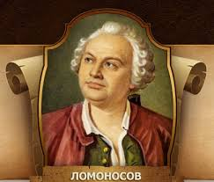
М.В. Ломоносов
глава первой русской филологической школы
две риторики – краткая (1743) и «пространная» (1748)
продолжает античную традицию
Все позднейшие русские риторики основывались на труде М.В. Ломоносова
Какие качества способствуют «приобретению красноречия»: природные дарования, знание риторики, подражание хорошим авторам, самостоятельные упражнения в сочинении и общая эрудиция

Slide 32
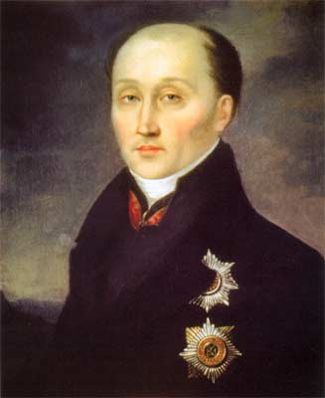
Михаил Михайлович Сперанский
1772 – 1839
создал в 1792 году курс лекций по риторике, получивший название «Правила высшего красноречия»
русский общественный и государственный деятель времён Александра I и Николая I, реформатор, законотворец, основатель российской юридической науки и теоретического правоведения

Slide 33
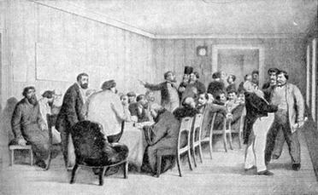
Развитие российской риторики в XIX – XX веках
расцвет русской риторики - первая половина XIX века
А.Ф. Мерзляков,
Ф.Л. Малиновский,
Н.Ф. Кошанский,
А.И. Галич
Судебная реформа 1864 г. в России
после Судебной реформы 1864 г. происходило становление и формирование русского судебного красноречия
Появилась целая плеяда блестящих судебных ораторов

Slide 34
Судебная реформа 1864 г.

Slide 35
Судебное красноречие
Владимир Данилович Спасович,
Федор Никифорович Плевако,
Петр Александрович Александров,
Анатолий Федорович Кони
Петр Сергеевич Пороховщиков
Выдающийся теоретик русского судебного красноречия
Книга «Искусство речи на суде», впервые опубликованная в 1910 г. (под псевдонимом – П. Сергеич)

Slide 36
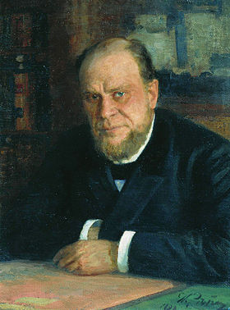
Анатолий Фёдорович Кони
«…нужно знать предмет, о котором говоришь, в точности и подробности, выяснив себе вполне его положительные и отрицательные свойства; нужно знать свой родной язык и уметь пользоваться его гибкостью, богатством и своеобразными оборотами»
Анатолий Фёдорович Кони (1844-1927) — российский юрист, судья, государственный и общественный деятель, литератор, судебный оратор, член Государственного совета Российской империи (1907—1917). Почётный академик Императорской Санкт-Петербургской Академии Наук по разряду изящной словесности, доктор уголовного права Харьковского университета, профессор Петроградского университета.
Автор произведений «На жизненном пути», «Судебные речи», «Отцы и дети судебной реформы».
В 1878 году суд под председательством А. Ф. Кони вынес оправдательный приговор по делу Веры Засулич. Руководил расследованием многих уголовных дел, например, делом о крушении императорского поезда, о гибели летом 1894 года парохода «Владимир» и других.
А.Ф. Кони

Slide 37
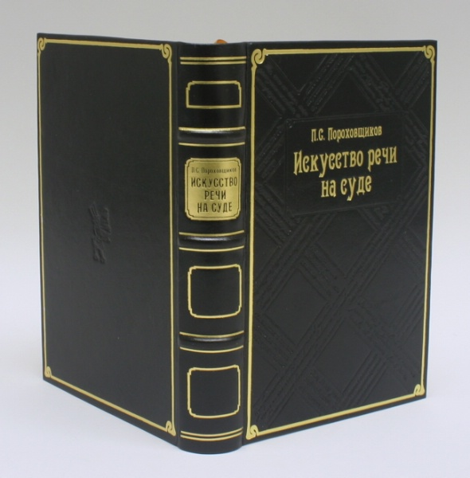
Пороховщиков Пётр Сергеевич
Мало сказать: нужна ясность; на суде нужна необыкновенная, исключительная ясность. Слушатели должны понимать без усилий. Оратор может рассчитывать на их воображение, но не на их ум и проницательность
Пороховщикоов Пётр Сергеевич (1867 — 21 июля 1954, США) — русский юрист, автор книги «Искусство речи на суде», других книг по судебному красноречию и уголовной защите.
Был учеником Анатолия Кони. Под псевдонимами П. Сергеич, П.Серген опубликовал несколько книг по судебному красноречию и уголовной защите. В конце 1920-х годов эмигрировал в США.

